Slide 1



Slide 2

Sumário
Educar num mundo incerto: vetores de complexificação da profissão docente
Reconfigurar a profissão docente: uma cartografia dos desafios contemporâneos
A formação contínua para reimaginar a profissão docente: perspetivas de metamorfose
Os CFAE como ecossistemas de desenvolvimento profissional e inovação educativa

Slide 3
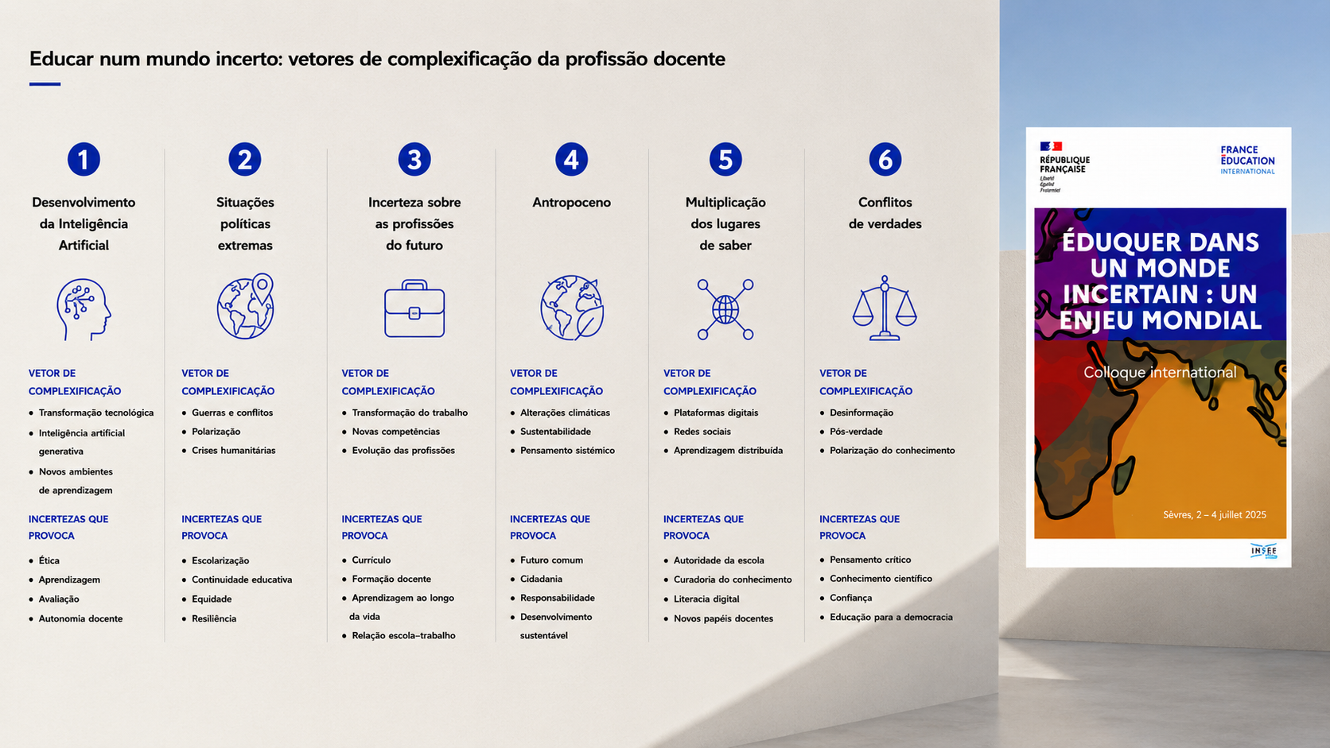

Slide 4
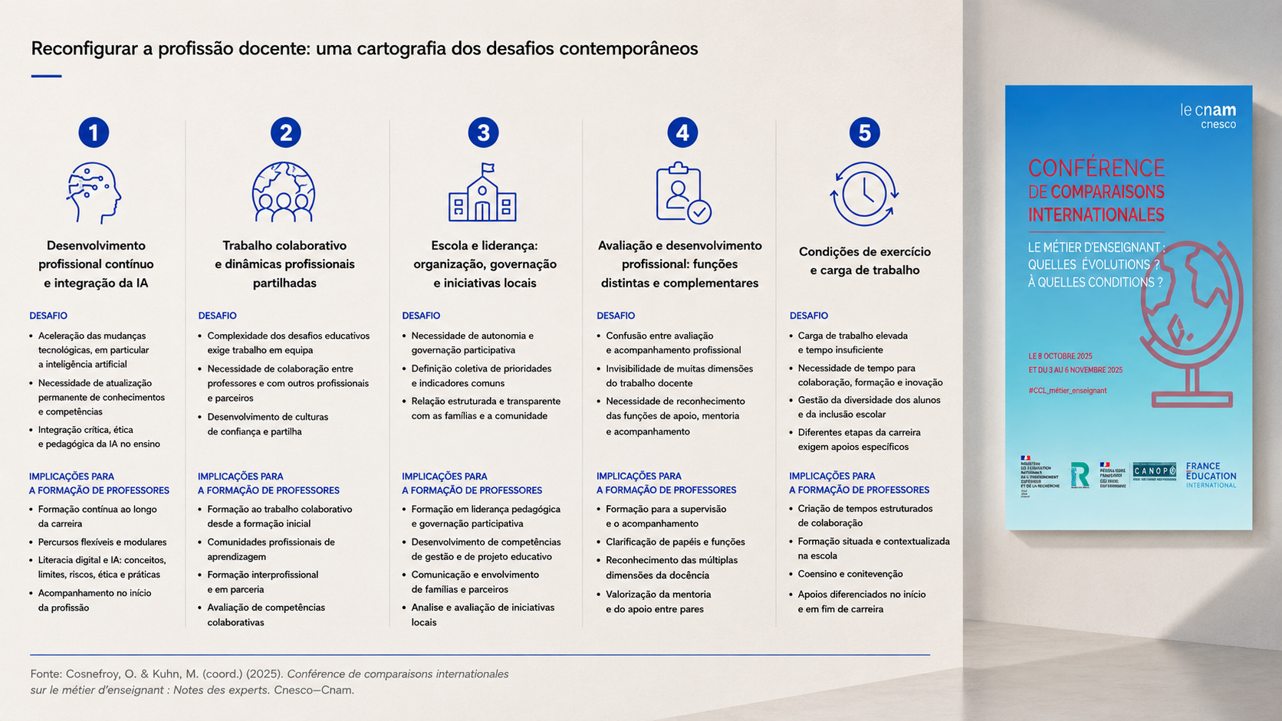

Slide 5
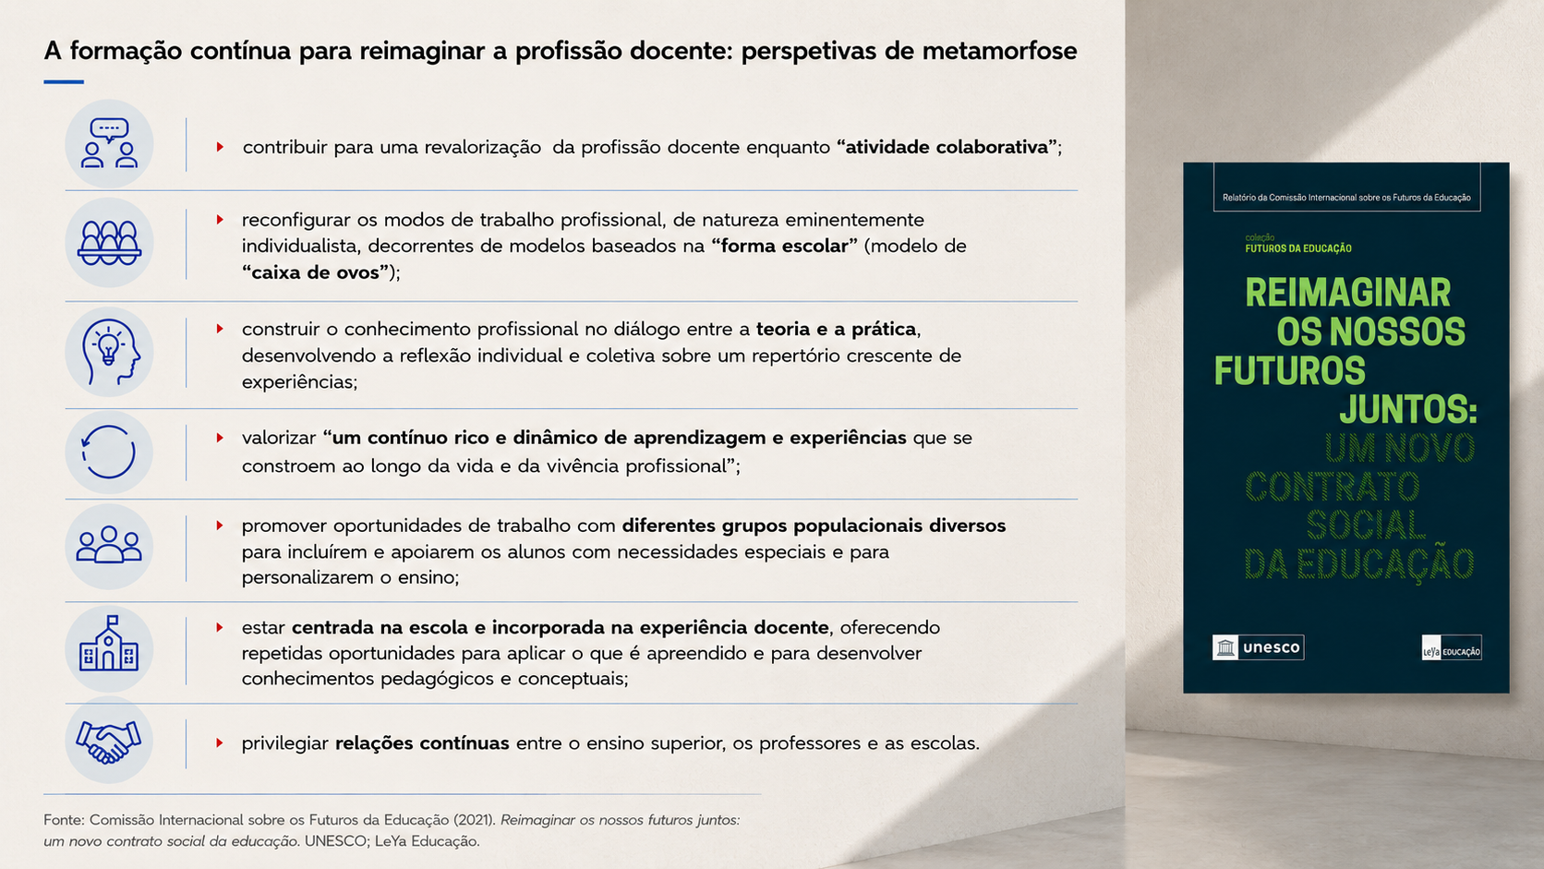

Slide 6
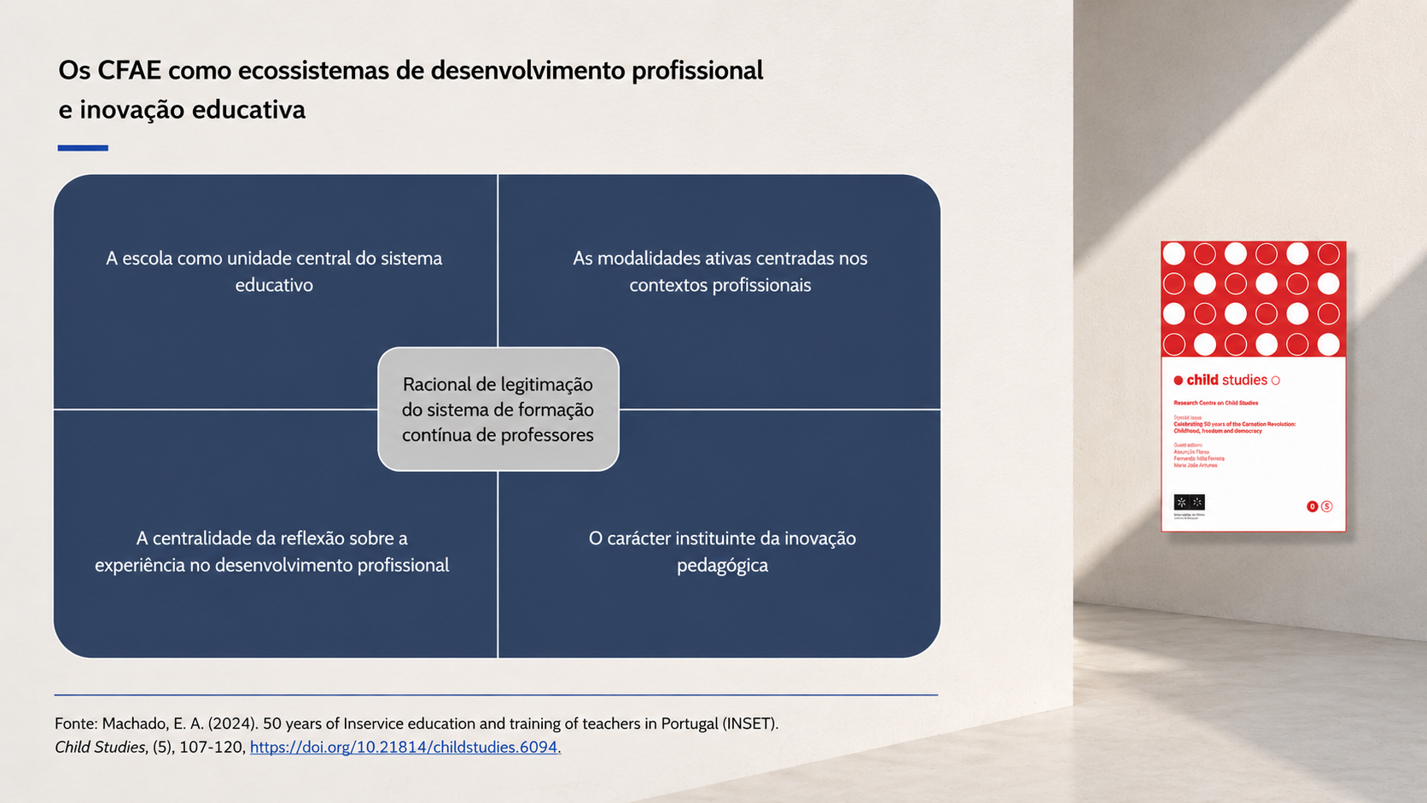


Slide 7
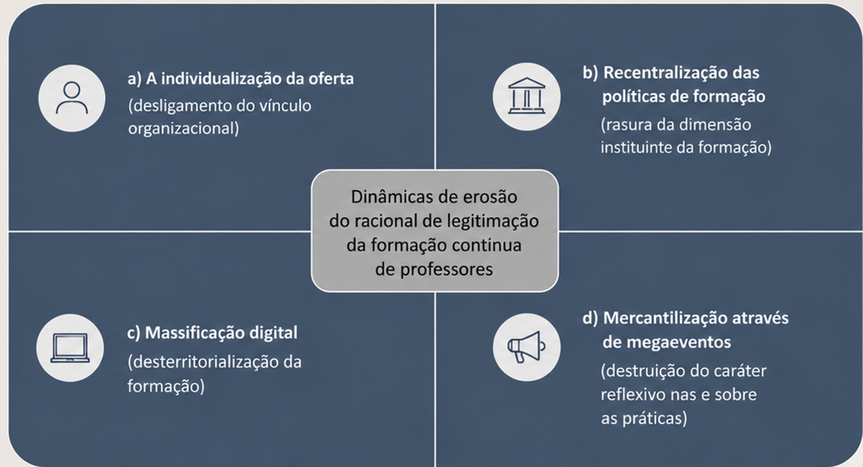

Slide 8
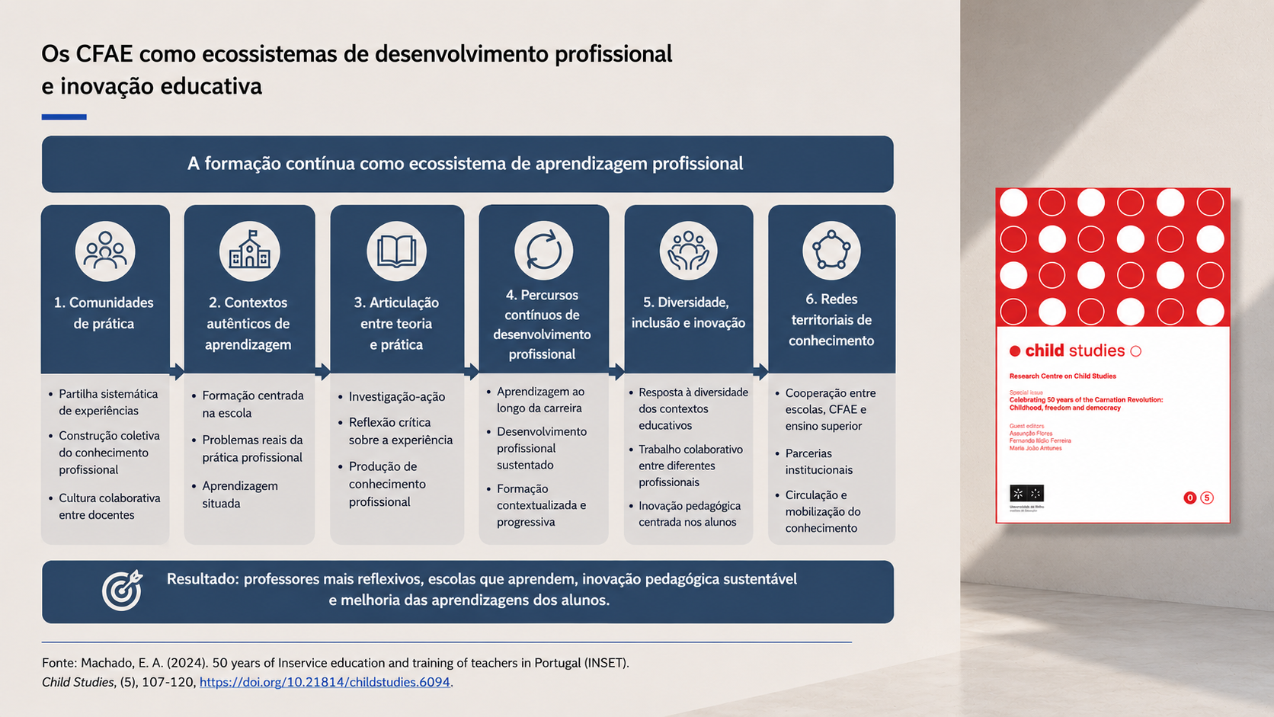

Slide 9
